Slide 1
IVAN RABUZIN
hrvatski slikar

Slide 2
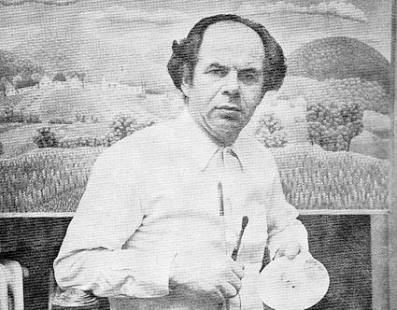
IVAN RABUZIN ( 1921.-2008.)
- rođen je u obitelji rudara, bio je šesto od jedanaestero djece
( Ključ, kod Novog Marofa, 27. ožujka 1921. — Varaždin, 18. prosinca 2008.)
izučio je stolarski zanat u Zagrebu i Zemunu, nekoliko godina je radio kao stolar
crtati je počeo 1944., slikati 1945.g.; pohađao je večernji tečaj crtanja, nije imao slikarsko obrazovanje
predstavnik je naivne umjetnosti
( naziv za likovna djela samoukih
umjetnika)

Slide 3
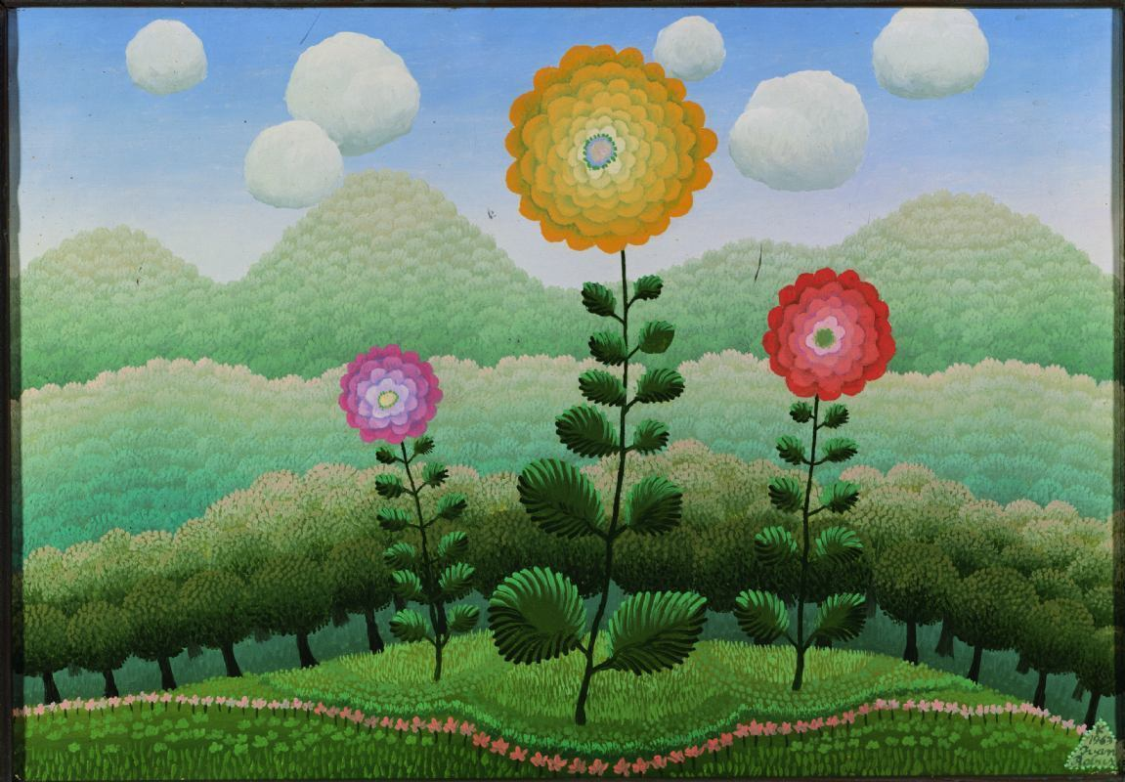
Kompozicije mu se temelje na nekoliko osnovnih motiva: Suncu, oblacima, brežuljcima, drveću i i cvijeću, kojima se ponekad pridružuju i kućice. Najčešće kontrastira tople i hladne boje te tako ističe elemente koji su mu posebno važni

Slide 5
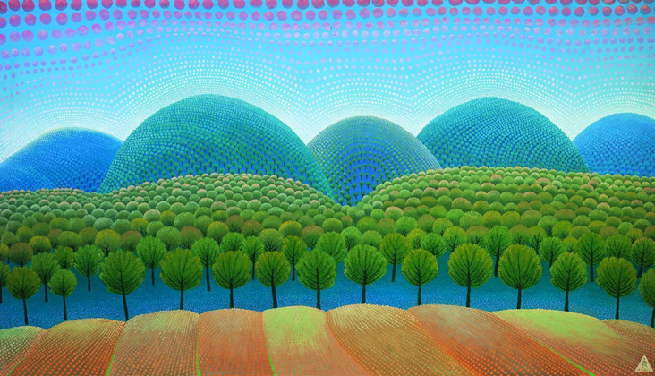
Slika lirske pejzaže koji se zasnivaju na krugovima i kružnim oblicima.

Slide 6
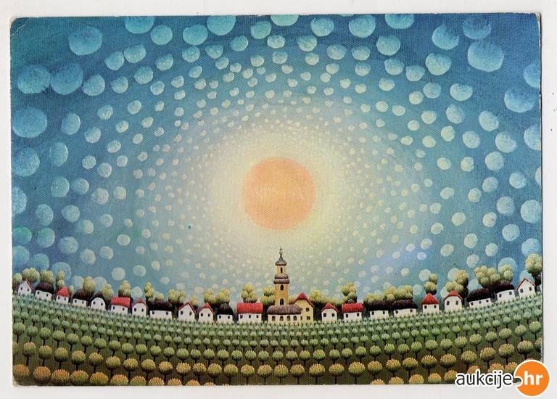

Slide 7
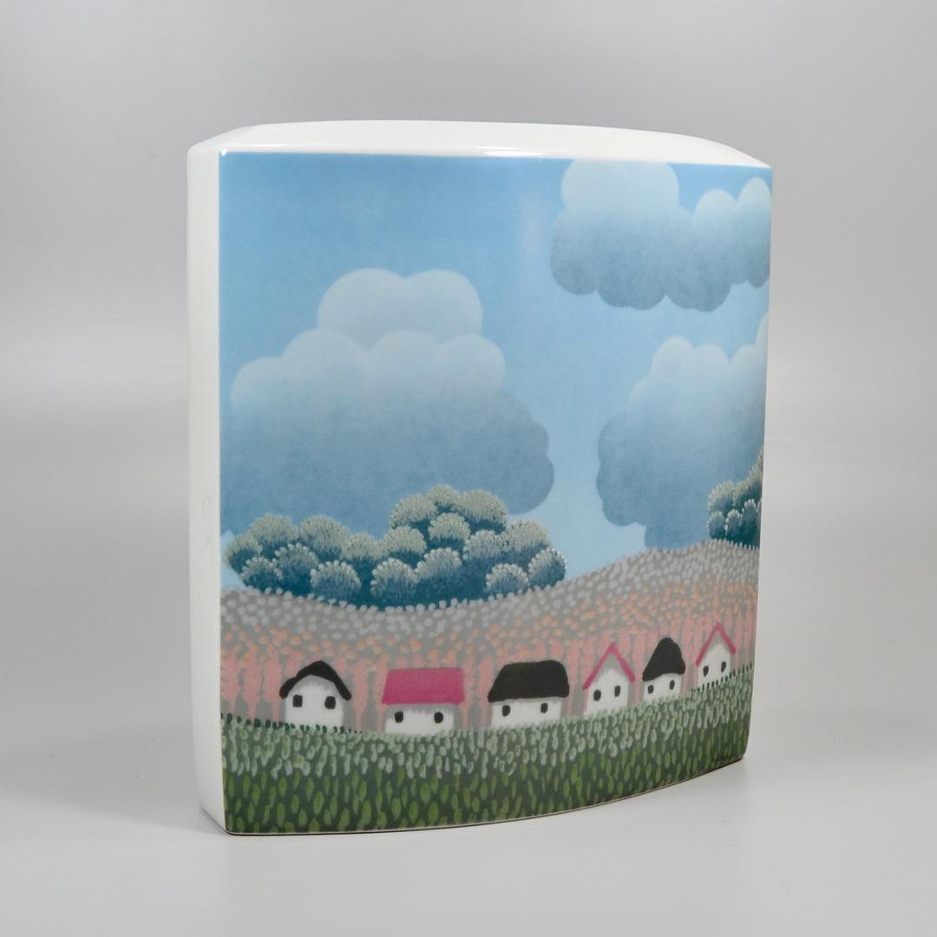
Oslikao je keramiku za poznatu tvrtku Rosenthal, svjetski poznati proizvođač vrhunskog porculana. ( vaza)

Slide 8
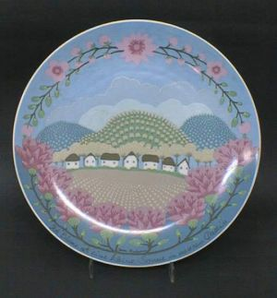

Slide 9
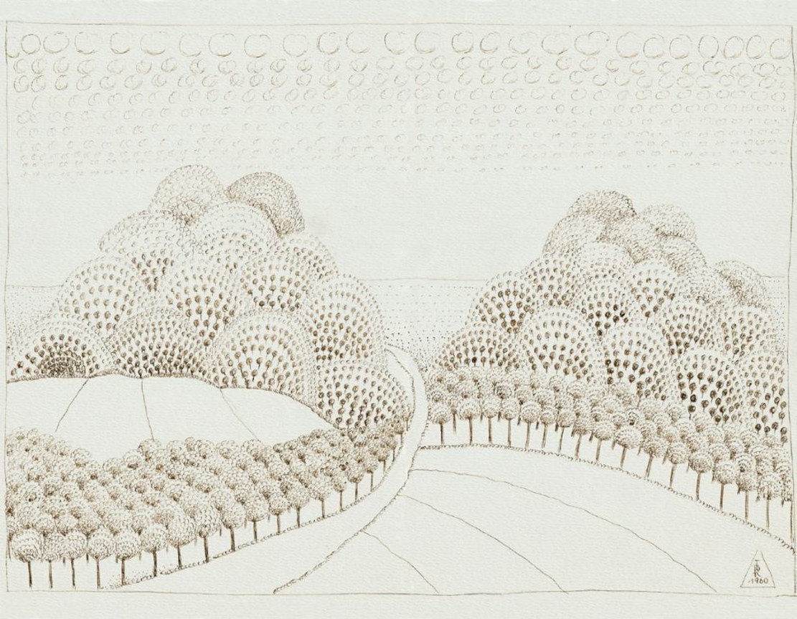
Najviše je slikao uljem na platnu, a povremeno se bavio akvarelom, crtežom i grafikom. U crtežima dolaze do izražaja strukture i ritmizacija prikazanih oblika, redovito su građeni od čistih i tankih linija, bez sjenčanja.

Slide 10
